Slide 1
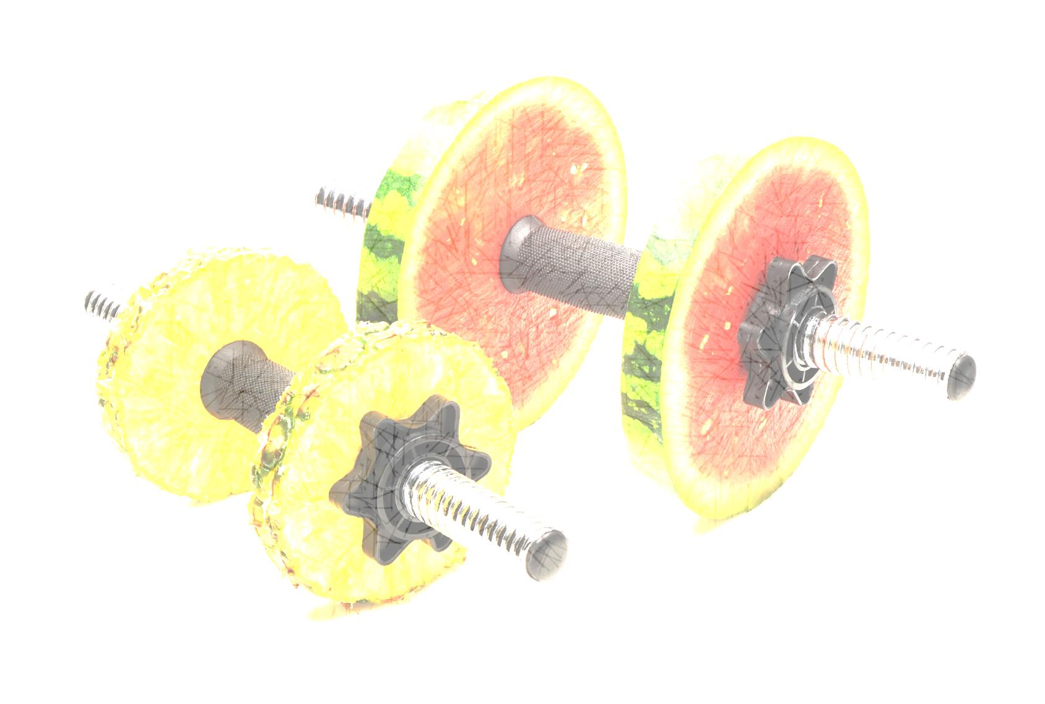
Como se relaciona la actividad física, la alimentación y nutrición en el niño
«Desarrollo físico y salud»
Gloria Janeth Dena
Dennise Valdés Dena
Jazzel Reynoso
1° «A»

Slide 2
La actividad física en niños preescolar

Slide 3
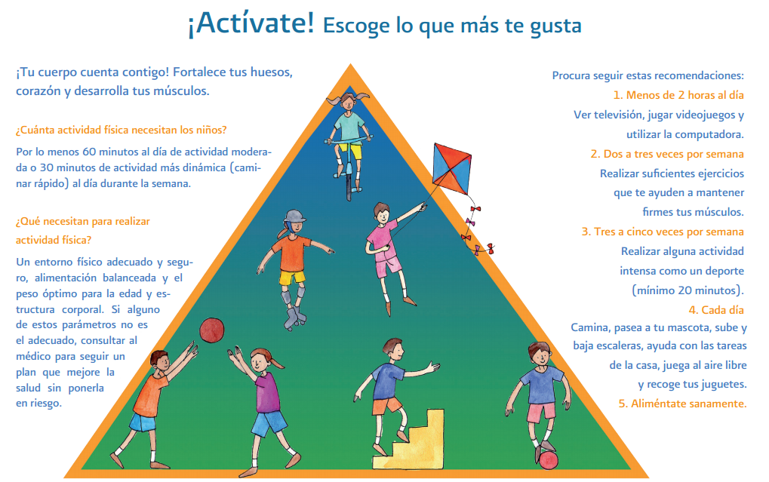

Slide 4
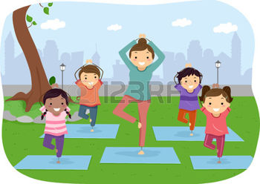
Orientaciones didácticas:
Tips para la educadora
Proponga y acompañe a los alumnos en la realización de las acciones. Los niños de preescolar gustan mucho de imitar a los adultos en sus acciones y eso los anima a trabajar en un ambiente mucho más cordial.
Con el fin de que los alumnos asuman un estilo de vida activo, se les puede solicitar a los escolares que practiquen la misma actividad en sus casas durante 15 minutos extras, incluso más. La meta es lograr 60 minutos diarios de actividad física.
Las actividades cobran más interés cuando se encauzan las propuestas de los alumnos, de ahí conviene se tomen en cuenta dichos intereses. El punto es promover una activación física encaminada a formar hábitos por lo que, al dar cabida a las sugerencias de los alumnos, estaremos logrando ese cometido.

Slide 5
Es conveniente avisar a los niños un día antes en qué consiste el trabajo que realizarán, para que preparen el material correspondiente.
Es muy oportuno invitar a padres de familia a participar en las sesiones de activación, así estarán enterados del programa y podrán realizarlo en casa con sus hijos.
Evitar consumir alimentos durante la actividad física.
Al terminar las actividades, es importante que las niñas y niños se laven las manos y beban, al menos dos vasos de agua.

Slide 7
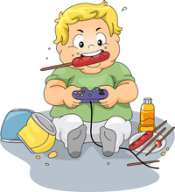
Para un niño sedentario los riesgos de sufrir enfermedades son mayores, ya que se arriesgan a: Tener sobrepeso y obesidad
Aumento considerable de colesterol y triglicéridos
Aumento de la glucemia generando predisposición a diabetes
Hipertensión arterial
Baja capacidad aeróbica
Menor fuerza y resistencia muscular
Falta de coordinación y agilidad
Mayor ausentismo escolar por enfermedades

Slide 8
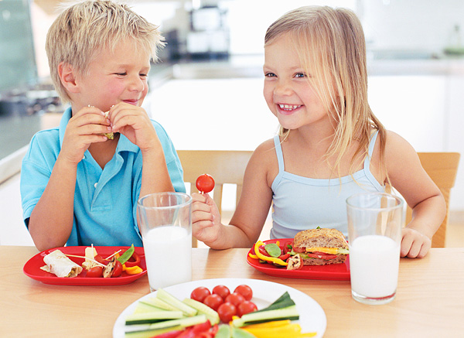
La alimentación en niños preescolar

Slide 9
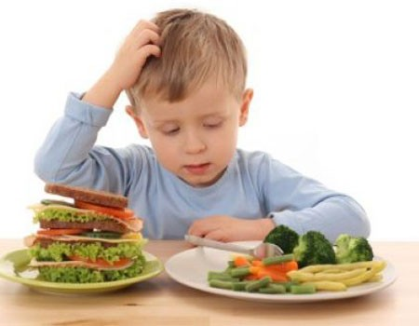
Dentro de este grupo resaltan los menores de 4 años, porque son de mayor riesgo nutricional debido a su mayor requerimiento energético y a la limitada capacidad del estómago para consumir los alimentos que necesita en 3 o 4 tiempos de comida.
A esta edad, los niños están incorporando nuevos alimentos a su dieta, lo que implica conocer nuevos sabores, texturas, colores.
Estas experiencias generan sensaciones de agrado o de rechazo lo que influye directamente en el patrón alimentario que se adquiera.
En la etapa preescolar se consolidan los hábitos alimentarios.
Durante este período los niños deben recibir la misma alimentación que el resto de la familia.
El preescolar está en etapa de desarrollar sus habilidades motoras, lo que es muy importante en la adquisición de independencia al comer.

Slide 10
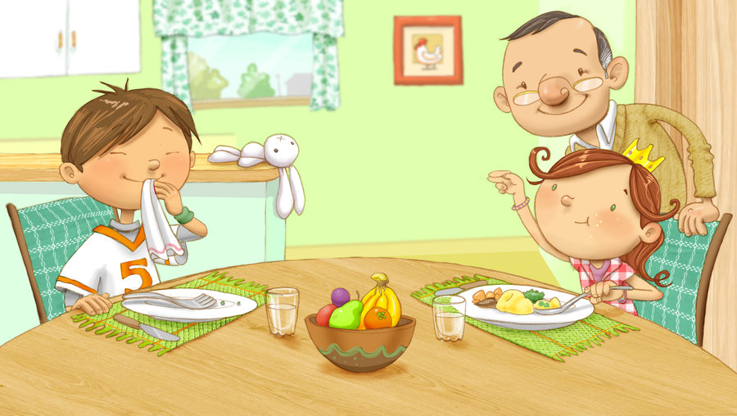
Es por eso que se deben seguir las siguientes recomendaciones:
Brindar las comidas en un ambiente familiar tranquilo y de cariño.
Dar alimentos que le sean familiares, porque los niños/as aceptan mejor aquellos alimentos que consumen sus padres.
Cada nuevo alimento que se incorpore a la dieta, debe darse gradualmente, prefiriendo los alimentos solos a los combinados, porque así los reconocerán fácilmente.
Ofrecer alimentos en trozos pequeños, de esta manera será más fácil utilizar la cuchara y el tenedor y desarrollar independencia para comer.
Deben evitarse alimentos con sabores muy fuertes y las comidas muy condimentadas.
Brindar alimentos con diferentes texturas y colores para reforzar sus habilidades masticatorias y estimular el apetito.

Slide 12
La nutrición en niños preescolar

Slide 13
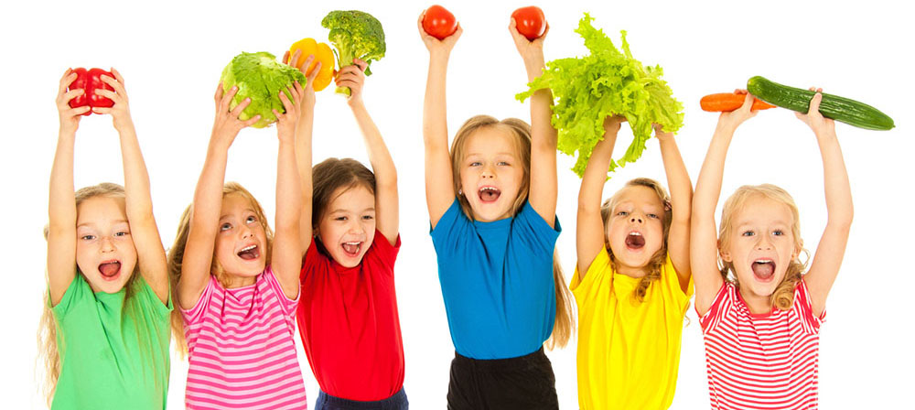
En la etapa preescolar, se establecen las preferencias y aversiones alimenticias influidas por la familia.
Se deben ofrecer alimentos sanos, permitiendo a los niños controlar la calidad y selección de los mismos.
Varios estudios han demostrado que los niños tienen capacidad para regular la ingesta de energía y ajustar la cantidad de alimentos que consume en respuesta a la densidad calórica de la dieta
Según van creciendo, se les debe educar sobre el lugar para comer, horarios organizados, cuatro-cinco comidas/día, normas, manejo y selección de comidas, entre otros.
Se deben limitar los snacks y el pasar bruscamente de una alimentación controlada durante el primer año de vida a una alimentación desorganizada durante la etapa preescolar, lo que constituye un riesgo para el niño

Slide 14
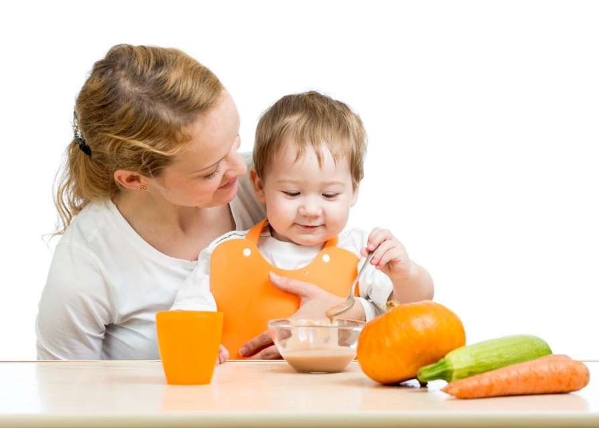
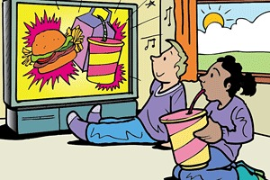
Se sugiere que los padres aporten a los niños alimentos sanos, permitiendo que sean estos los que controlen la calidad y selección, sin obligar al niño a comer, ya que esto podría ser muy negativo.
Cuando los padres controlan excesivamente la dieta, estos tienen una peor regulación de su ingesta y se desencadenan conflictos y respuestas infantiles
Se tendrá en cuenta la influencia de los medios de comunicación.
Más del 50% de los anuncios se relacionan con productos alimenticios y las industrias de alimentación tienen a los niños como población diana

Slide 15
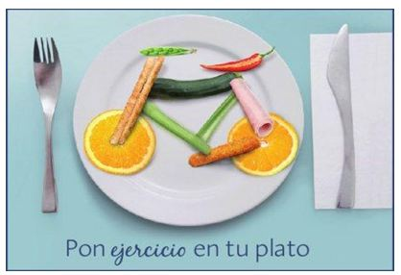
Relación de la actividad física con la alimentación y la nutrición

Slide 16
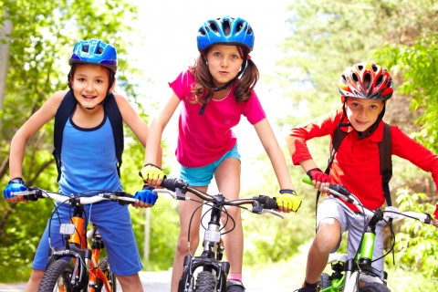
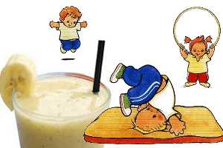
La nutrición juega un papel importante en el adecuado crecimiento y desarrollo, en la prevención de lesiones, y en el rendimiento en general.
A más actividad física realiza por un niño o adolescente, mayores requisitos nutricionales.
La alimentación de un niño que realiza actividad física, o practica algún deporte, es un gran reto para los padres, maestros, o persona encargada de la misma, ya que esta debe ser adecuada en calidad y cantidad, con un suficiente aporte de macro y micro nutrientes, para que no se vea afectado el adecuado desarrollo y crecimiento del niño.
Los niños necesitan alimentos que incluyan proteínas, carbohidratos, grasas, vitaminas y minerales.
A partir de los 3 años el ritmo de crecimiento disminuye pero al aumentar la actividad física del niño, también se verán aumentadas sus necesidades energéticas.

Slide 17
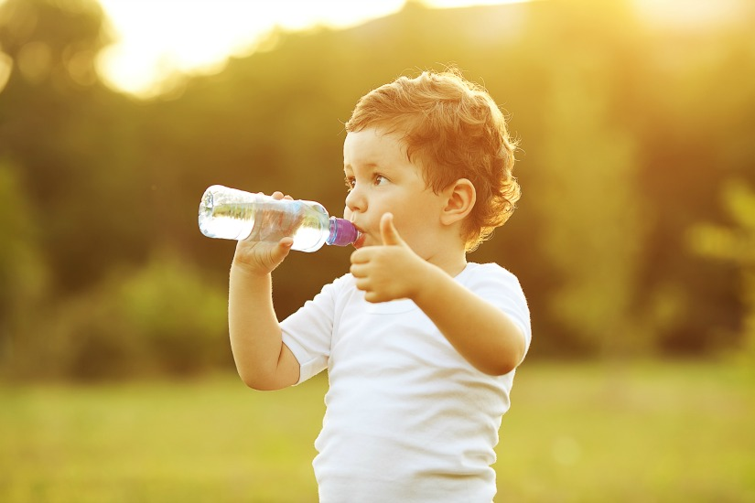
Recomendaciones
Que este bien hidratado es la mejor forma de evitar mareos y calambres. Sus músculos estarán bien hidratados, más flexibles y pasará menos calor. Han de hidratarse antes, durante y después del ejercicio físico. El sudor expele hierro, calcio y minerales que se reponen con una adecuada alimentación. No debe esperar a tener sed para beber sino que ha de ir bebiendo con cierta periodicidad.

Slide 18
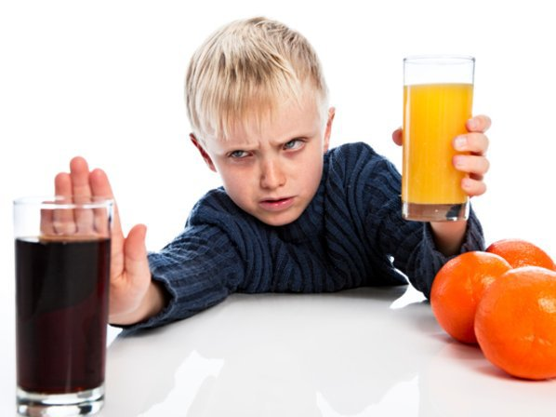
Los niños que practican deporte deben evitar las bebidas gaseosas, con cafeína, caramelos y chucherías antes de las competencias o entrenamientos, esto tiene efecto rebote y puede acusar una bajada de azúcar. Mejor agua o jugos de frutas naturales.

Slide 19
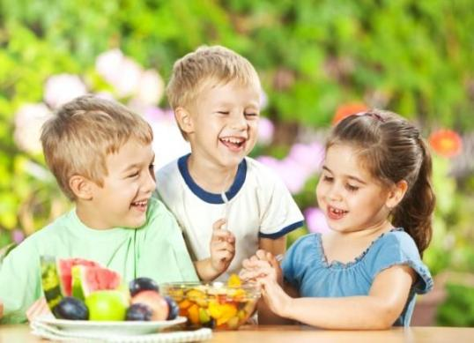
No hay que aplicarle dietas específicas de otros niños, ni suplementos de proteínas ni dietas "de entrenador". Las dietas pueden comprometer el desarrollo y crecimiento del niño.

Slide 20
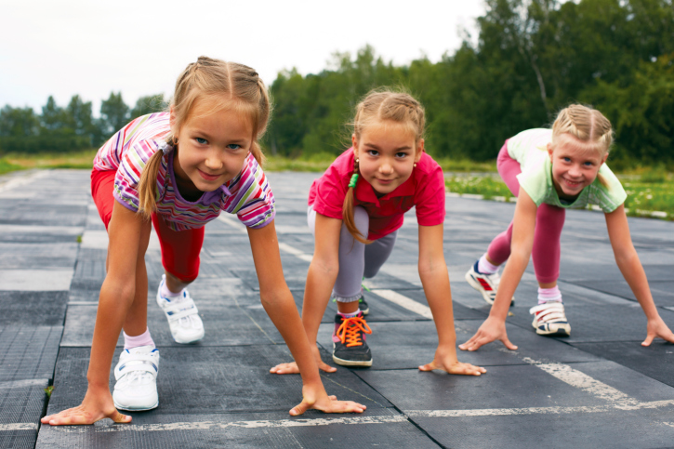
Si tiene una competencia o entrenamiento, es adecuado que coma entre una hora y media y dos horas antes. Esto le nutre y evita que vaya con hambre además permite el tiempo suficiente para hacer la digestión.

Slide 21
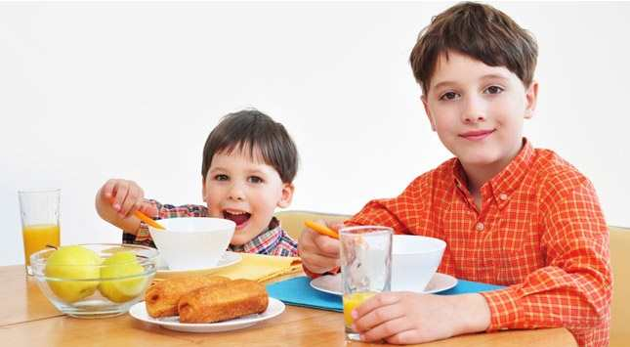
Se recomienda una comida completa, con algo de verduras, proteínas, carbohidratos. Si el entrenamiento es largo puede llevar algo de comida ligera por si tiene hambre.
La utilización de barritas energéticas, con una gran densidad calórica, grandes cantidades de proteínas y vitaminas, no parecen reportar ningún beneficio y en todo caso se han asociado en ocasiones al aumento de la masa grasa. Es importante no saltarse comidas el día de competencia o entrenamiento.

Slide 22
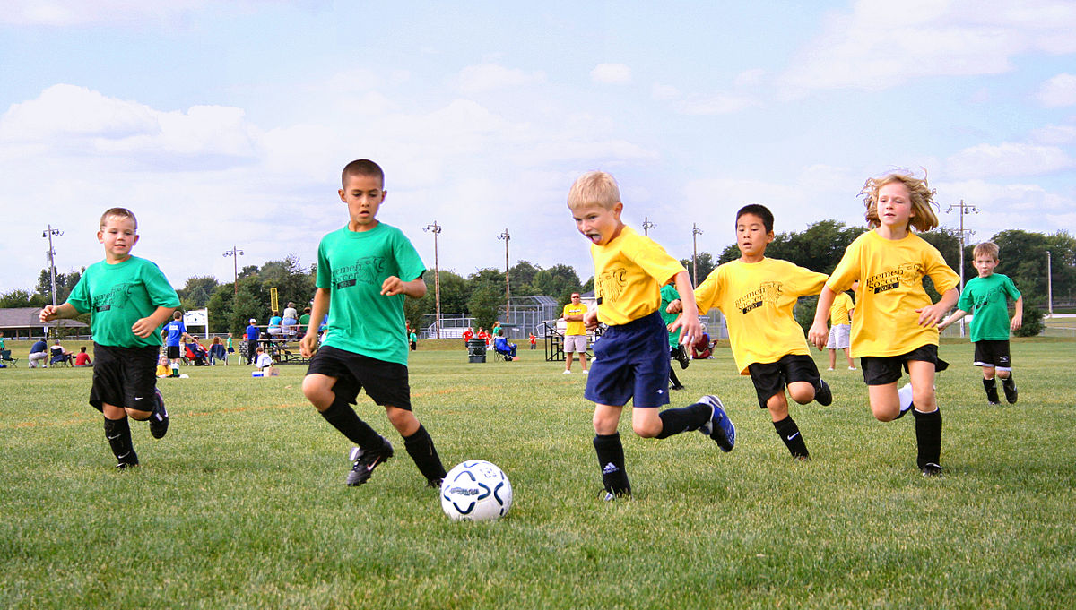
Alimentación previa a la actividad deportiva:
Es recomendable que sea rica en hidratos de carbono de rápida, intermedia y lenta asimilación, resultando útiles la pasta, el arroz, la fruta. Puesto que la mayoría de escolares practican deporte después de las clases de la tarde, la comida de mediodía se convierte en un pilar básico antes de un entrenamiento prolongado y/o intenso.

Slide 23
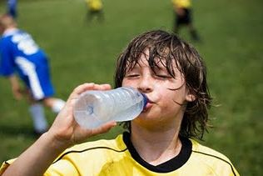
Alimentación durante la actividad:
Mantener la hidratación es el objetivo prioritario. El agua resulta adecuada, tanto en actividades de corta como de larga duración. En condiciones especiales, como calor y humedad importantes, en las que puede haber gran sudoración, es recomendable utilizar bebidas que contengan 0,5-1g/l de sodio. Las bebidas que contienen además hidratos de carbono de rápida asimilación pueden recomendarse en casos concretos de ejercicio muy prolongado, temperaturas bajas, etc.. Con una preparación adecuada, la modificación de algunos factores (hidratación, ropas, etc.) y una adecuada monitorización, la gran mayoría de los niños y los adolescentes puede participar en deportes al aire libre en un amplio margen de factores ambientales (calor y humedad).

Slide 24
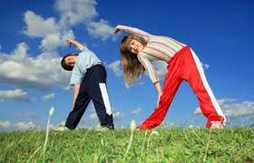
Alimentación posterior a la actividad:
En el caso de actividad competitiva, la recuperación rápida de las reservas de glucógeno después del entrenamiento o la competición es fundamental para mantener un rendimiento óptimo. La reposición debe iniciarse lo antes posible, ya que la sensibilidad a la insulina de las células musculares es máxima y la síntesis de glucógeno óptima; en este momento, pueden resultar de utilidad las bebidas específicas, que contribuyen a la vez a la rehidratación. De 2 a 4 h después de esta ingesta inmediata, es recomendable repetir el aporte, lo que en niños en edad escolar suele coincidir con la cena; esta debe incluir, por tanto, hidratos de carbono suficientes en el primer plato y/o guarnición complementando al aporte proteico.

Slide 25
Fuentes:
http://analesdepediatria.org/es/recomendaciones-nutricionales-el-nino-deportista/articulo/S1695403313003755/
http://www.laloncherademihijo.org/padres/actividad-fisica-nutricion.asp
https://nutricionmadrid.wordpress.com/2013/01/21/nutricion-infantil-1-3-anos-y-preescolar-4-6-anos/
http://www.pediatriaintegral.es/wp-content/uploads/2012/03/Pediatria-Integral-XV-4.pdf#page=52
http://www.minsa.gob.pe/diresahuanuco/NUTRICION/documentos/Alimenta_Escolar_de_3_a_5.pdf
http://activate.gob.mx/Documentos/01_Guia_Activacion_Preescolar.pdf

